Slide 1





C# Developer. Basic
TelegramBot учета помесячного контроля затрат подотчетных средств для передвижения сотрудников на личном транспорте и транспорте в компании монтажно-сервисной организации специализирующейся на системах ОВиК (отопление вентиляции и кондиционирования).

Slide 2


Меня хорошо видно
& слышно?

Slide 3


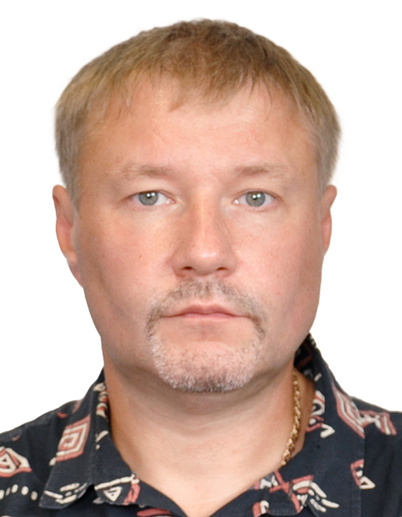
Защита проекта Тема: Telegram Bot учета помесячного контроля затрат подотчетных средств для передвижения сотрудников на личном транспорте и транспорте в компании монтажно-сервисной организации специализирующейся на системах ОВиК/HVAC (отопление вентиляции и кондиционирования).
Алексей Благов
Инженер систем ОВиК / HVAC

Slide 4
План защиты
Цель и задачи проекта
Какие технологии использовались
Что получилось
Выводы
Вопросы и рекомендации

Slide 5

Цель и задачи проекта
Цель проекта: Автоматический сбор данных, возможность добавления расходов в режиме реального времени, а также
отчеты по расходам за месяц. Это позволит сотрудникам легко и быстро фиксировать свои затраты, а руководству — контролировать бюджет и компенсировать траты.
1. | Задача, разработать посредством полученных знаний на курсе TelegramBot
2. | Изучить дополнительный материал и skills для реализации задачи
3. | Внедрить TelegramBot в работу компании упростив работу сотрудникам
4. | Отрефлексировать работу, добавить необходимый инструментарий в рабочий TelegramBot
 | Проект: https://github.com/Alexey-Blagov/Project_Work_My_Telegram_bot_ver.1

Slide 6









Какие технологии использовались
1. | Dot NET 8.0, Visual Studio
2. | Telegram Bot API ver. 22.3.0
3. | EF Core, PGSQL 17
4. 5. 6. 7. 8. | EPPlus пакет формирования Excel Html Agility Pack Microsoft Extensions Configuration Json Контроль версий Git CI/СD Observer pattern

Slide 7






Схема работы Telegram Bot
FuelSetPrice
Сущности models PGSQL
1. Таблица «Users» - пользователи
2. Таблица «CarDrives» - автотранспорт
3. Таблица «ObjectPaths» - пути и объекты следования
4. Таблица «OtherExpenses» - затраты
Admin
User
User
ВАЛИДАЦИЯ
log
userPass

Slide 8
Структура базы данных
Сущность «CarDrive»
CarId | Ключ
CarName | Марка машины
isPersonalCar | Тип машины собственная/компании
CarNumber | Номер машины
GasСonsum | Средний расход топл. на 100 км. пути
TypeFuel | Марка топлива
PersonalId | Внешний кл. пользователя по БД на которого зарегистрирован авто
ObjectPaths | Список поездок данного авто
Сущность «User»
TgId | Внешний ключ ChatId
TgUsername | Имя при регистрации
UserRol | Идентификатор права доступа
UserName | ФИО пользователя
JobTitle | Должность в компании
Рersonalcar | Персональный автомобиль
ObjectPaths | Список объектов все пути
OtherExpenses | Cписок все траты пользователя
Сущность «ObjectPath»
IdPath | Ключ
ObjectName | Наименование пункта назначения объекта
PathLeng | Длинна пути следования
DatePath | Дата поездки
CarId | Ссылочный ключ на класс CarDrive
CarDrive | Экземпляр класса CarDrive на данный путь
UserId | Ссылочный ключ пользователя на данный путь
UserPath | Экземпляр класса User на данный путь
Сущность «OtherExpenses»
ExpId | Ключ
NameExpense | Наименование затрат
Coast | Стоимость затрат
DateTimeExp | Дата затрат
UserId | Ссылочный ключ пользователя на затраты
UserExp | Экземпляр класса User на трарты

Slide 9
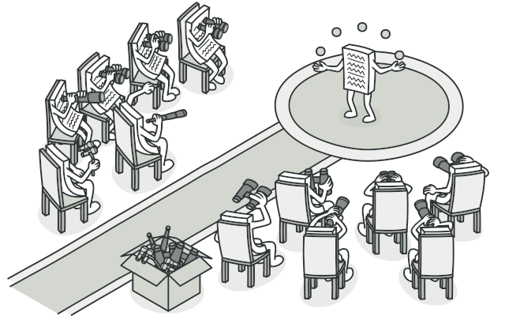
Структура кода
Классы работы с файлами данных
FileExcelHandler (Класс формирования Excel файл)
Классы работы с EF Core DB
Pattern Observer
DataBaseHandler (Классы обработчик сообщений сохранения и чтения DB)
PassUser (Класс получения данных паролей из файла userPass.json и сохранение пароля User в файл)
RepositoryReportMaker (Классы получения данных из DB)
FuelPrice (Класс получения информации по цене топлива с сайта выгрузка в файл FuelSetPrice.json )
ApplicationContext (Классы контекст DB)
LogerTgBot (Класс логирования log.json )
ClassDB (Классы модели сущностей)
Класс | User
Класс | CarDrive
Класс | ObjectPath
Класс | OtherExpenses
Основные классы обработки и взаимодействия с Telegram API
Configurations (Настройка миграций DB)
Класс | UserConfigurations
Класс | CarDriveConfigurationsBase
Класс | ObjectPathDriveConfigurations
Класс | OtherExpensesConfigurations
Program (Класс точки входа в программу, формирования прослушивания TelegramBot)
MessageProcessing (Основной класс обработки сообщений TelegramBot)
Migrations (Сервисная папка миграций)
Класс | 20250216080154_InitCreate
Класс | ApplicationContextModelSnapshot
KeyBoardSetting (Вспомогательный класс формирования и обработки Инлайн, Реплай клавиатур для TelegramBot)

Slide 10
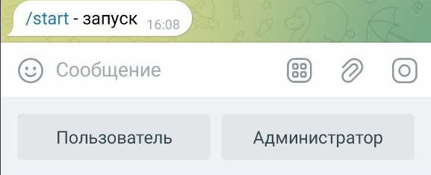
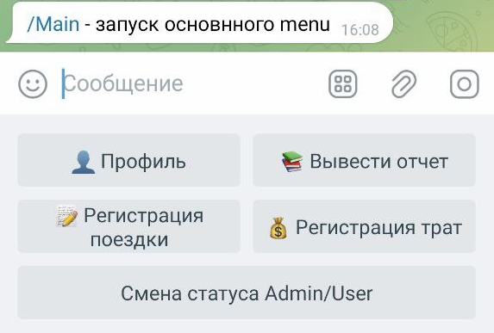
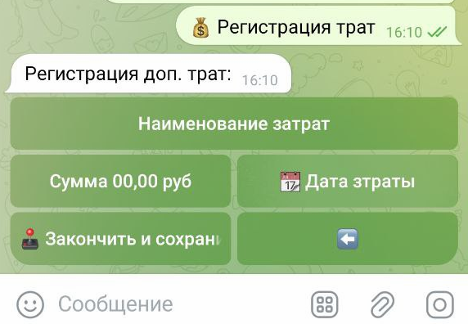
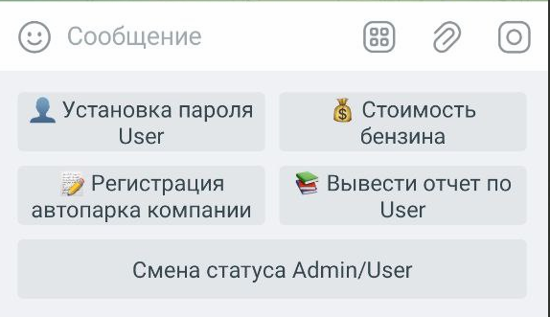
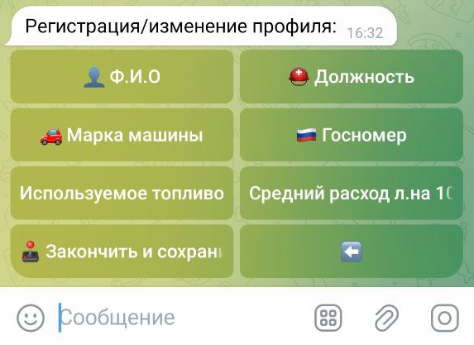
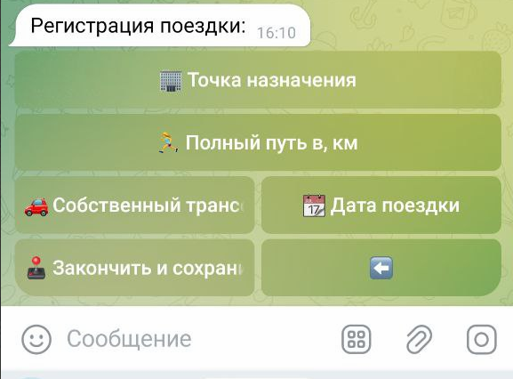
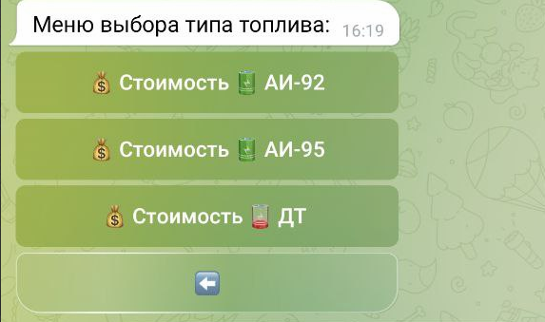
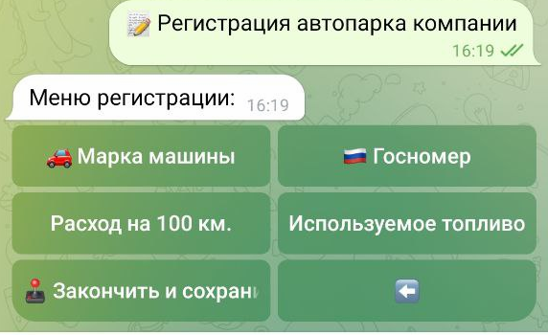
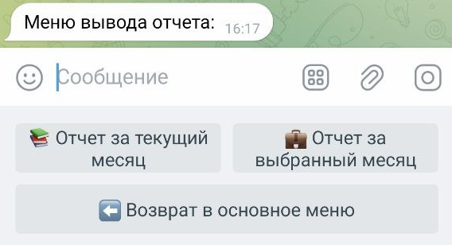
Структура меню
Регистрация вход пользователя
Меню функции User (Пользователь)
Меню функции Admin
(Администратор)

Slide 11
Выводы
1. | Создал готовый к использованию продукт применяя полученные знания на курсах OTUS. Повысил свои skills подключил дополнительные пакеты изучил их функционал.
2. | Для обработки ввода с клавиатуры Chat bot в проекте реализован паттерн “наблюдатель” .
3. | Есть идеи дополнительных инструментами для улучшения проекта. Добавить реализацию - автомашина в ремонте / в пути. Переработать интерфейс ввода/вывода на использование инлайн клавиатуры. Времени потратил порядка 2х месяцев

Slide 12

Вопросы и рекомендации
+
–
если есть вопросы
если вопросов нет

Slide 13


Спасибо за внимание!

